Slide 1
Infrastructure as Code mit Terraform
Dominik Jakielski
Stefan Schmalstieg

Slide 2
Agenda
Vorstellungsrunde
Einführung IaC und Terraform
Setup
Providers
Ressourcen
Variablen
Data Sources
Functions
Workshop – freie praktische Übungen
Remote State
Modules
Workspaces
Tipps & Lessons Learned
Workshop – freie praktische Übungen

Slide 3
Vorbereitung
A Cloud Guru Account
https://acloudguru.com/
AWS CLI
https://docs.aws.amazon.com/cli/latest/userguide/getting-started-install.html
Terraform CLI
https://www.terraform.io/downloads.html

Slide 4
Vorstellungsrunde
Wer seid ihr?
Wo ist euer fachlicher Schwerpunkt?
Was habt ihr für Vorkenntnisse mit den Cloud-Hyperscalern (AWS, Azure und GCP)?
Was habt ihr für Vorkenntnisse mit Terraform?
Was sind eure Erwartungen an die Schulung?

Slide 5
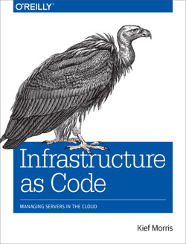
Definition: IaC
„Infrastructure as code is an approach to infrastructure automation based on practices from software development. It emphasizes consistent, repeatable routines for provisioning and changing systems and their configuration. Changes are made to definitions and then rolled out to systems through unattended processes that include thorough validation.”
- Keif Morris
Notes:
Infrastructure as Code ist ein Ansatz zur Automatisierung der Infrastruktur, der auf Praktiken der Softwareentwicklung basiert. Er legt den Schwerpunkt auf konsistente, wiederholbare Routinen für die Bereitstellung und Änderung von Systemen und deren Konfiguration. Änderungen werden an Definitionen vorgenommen und dann durch unbeaufsichtigte Prozesse, die eine gründliche Validierung beinhalten, auf die Systeme übertragen.Übersetzt mit www.DeepL.com/Translator (kostenlose Version)

Slide 6
Motivation IaC
Versionierung
Konfiguration unterliegt Versionskontrolle
Dokumentation
Beschreibung der Infrastruktur in menschenlesbarem Code
Wiederverwendbarkeit
Einfaches wiederverwenden einzelner Module oder ganzer Environments
Schnelles und sicheres Set-Up
Manuelles Set-Up ist anfällig gegenüber Flüchtigkeitsfehlern
Validierung
Statische Analyse und Code Reviews

Slide 7
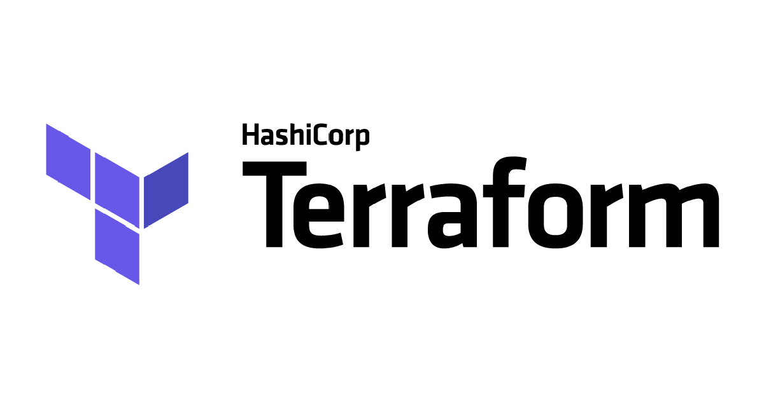


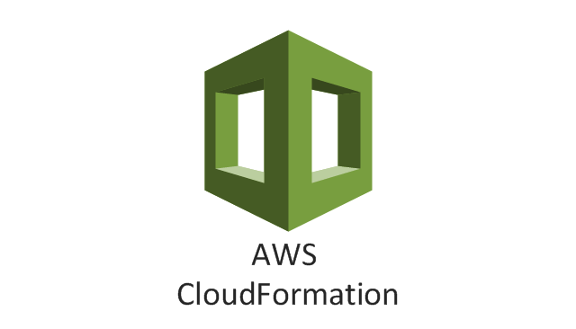



Config Management vs. Provisionierung
Configuration Management Tools
Provisioning Tools
Konfiguration und Installation auf existierenden Servern
Provisionierung von Resourcen
Notes:
Oft keine ganz klare Trennung, aber die stärken der jeweiligen Tools liegen entsprechend bei Config/Provisioning
Provisioning Tools erlauben in der Regel auch die Konfiguration

Slide 8
Mutable vs. Immutable
Mutable Infrastructure
Immutatble Infrastructure
Updates auf bestehender Infrastruktur
Standard bei den meisten Configuration Management Tools
Anfällig gegenüber „configuration drift“
Updates führen zum Austausch der Ressourcen
Für die meisten Changes der Standard bei Provisioning Tools
Kann ggf. zu Downtimes führen
Notes:
Oft keine ganz klare Trennung, aber die stärken der jeweiligen Tools liegen entsprechend bei Config/Provisioning
Provisioning Tools erlauben in der Regel auch die Konfiguration

Slide 9
Terraform
„Terraform is an open-source infrastructure as code software tool that provides a consistent CLI workflow to manage hundreds of cloud services. Terraform codifies cloud APIs into declarative configuration files.“
https://www.terraform.io/
Notes:
Terraform ist ein Open-Source Infrastructure-as-Code Tool, das einen konsistenten CLI-Workflow zur Verwaltung von Hunderten von Cloud-Diensten bietet. Terraform kodiert Cloud-APIs in deklarativen Konfigurationsdateien.

Slide 10
Terraform
Open Source Infrasturcture Provisioning Tool
Deklarative Konfigurationssprache (HCL - HashiCorp configuration language )
bietet einheitliche Syntax unabhängig von der Umgebung in der Ressourcen provisioniert werden sollen
CLI zum Planen, Deployen und Abreißen der Konfiguration
Breiter Support für unterschiedliche Clouds
> 100 Provider für diverse Clouds und Frameworks
Große Community

Slide 11
Terraform State
Terraform speichert Informationen über die gemanagte Infrastruktur in einem State-File
Mapping zwischen real existierender Infrastruktur und der Konfiguration
{ "version": 4, "terraform_version": "1.0.11", "serial": 4, "lineage": "cbc57e67-26fb-7ec5-c00f-8b3b7104cef1", "resources": [ { "mode": "managed", "type": "aws_instance", "name": "tf_training",

Slide 12
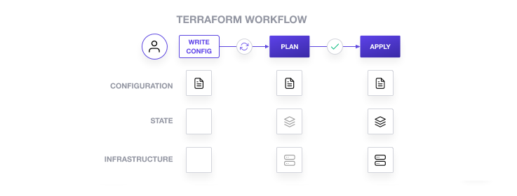
Terraform Workflow

Slide 13
terraform init
Initialisieren des Arbeitsverzeichnis
Holen oder erstellen des State-Files aus dem konfiguriertem Backend
Download und Installation von Provider Plugins und Modulen
C:\example >terraform init
Initializing the backend...
Initializing provider plugins...
- Reusing previous version of hashicorp/aws from the dependency lock file
- Using previously-installed hashicorp/aws v3.65.0
Terraform has been successfully initialized!
Notes:
Mehr dazu in Modul 07 – TF Backends, Modul 2 Providers und Modul 8 Modules

Slide 14
terraform plan
Erstellen und Anzeigen eines Ausführungsplans
Lesen des aktuellen State der bereits existierenden Ressourcen
Vergleich der aktuellen Konfiguration mit dem State
Erstellen der Liste von Changes damit die Ressourcen der aktuellen Konfiguration entsprechen
C:\example >terraform plan
…
Terraform used the selected providers to generate the following execution plan. Resource actions are indicated with the following symbols:
~ update in-place
-/+ destroy and then create replacement
…
Plan: 1 to add, 1 to change, 1 to destroy.

Slide 15
terraform apply
Anwenden der aktuellen Konfiguration
Im Vorfeld wird ein terraform plan ausgeführt
Bestätigung des Plan über die CLI
Option –auto-approve für Einsatz von Automatisierung
C:\example >terraform apply
…
Plan: 1 to add, 1 to change, 1 to destroy.
Do you want to perform these actions?
Enter a value: >yes
…
aws_instance.webserver: Creation complete after 16s [id=i-01bea74512ef4493d]
Apply complete! Resources: 1 added, 1 changed, 1 destroyed.

Slide 16
terraform apply –refresh-only
Abgleich des State mit den realen Ressourcen
Ersetzt den Befehl terraform refresh
(seit v0.15.4 deprecated)
C:\example >terraform apply –refresh-only
aws_instance.webserver: Refreshing state... [id=i-01bea74512ef4493d]
…
Note: Objects have changed outside of Terraform
…
Would you like to update the Terraform state to reflect these detected changes?
Enter a value:

Slide 17
terraform apply -replace
Explizites Destroy and Create einer Ressource
Auch wenn Terraform keine Änderungen an der Konfiguration erkennt
Ersetzt den Befehl terraform taint
(seit v0.15.4 deprecated)
C:\example >terraform apply -replace="aws_instance.webserver"
…
Terraform will perform the following actions:
# aws_instance.webserver will be replaced, as requested
…
Do you want to perform these actions?
Enter a value:

Slide 18
terraform destroy
Löscht alle Ressourcen die in der Terraform Konfiguration gemanaged sind
Nützlich um Feature-Umgebungen wieder abzubauen
C:\example >terraform destroy
…
Plan: 0 to add, 0 to change, 2 to destroy.
…
Do you really want to destroy all resources?
Terraform will destroy all your managed infrastructure, as shown above.
There is no undo. Only 'yes' will be accepted to confirm.
Enter a value:

Slide 19
terraform validate
Validierung der aktuellen Terraform Konfiguration
Syntax und Konsistenz
Kein Abgleich mit State / Providers
C:\example >terraform validate
Error: Reference to undeclared resource
on main.tf line 8, in resource "aws_instance" "webserver":
8: security_groups = [aws_security_group.webserve.name]
A managed resource "aws_security_group" "webserve" has not been declared in the root module.

